Slide 1
Администрирование информационных систем и веб-порталов
Лекция 27:
Понятие RAID.
Принципы RAID.
Виды RAID.
RAID 0, 1, 01 и 10.
RAID 5.
RAID 6.

Slide 2
Понятие RAID
Redundant Array of Independent Disks
избыточный массив независимых (самостоятельных) дисков
технология виртуализации данных для объединения нескольких физических дисковых устройств в один логический модуль
повышает производительность и (или) отказоустойчивость
1

Slide 3
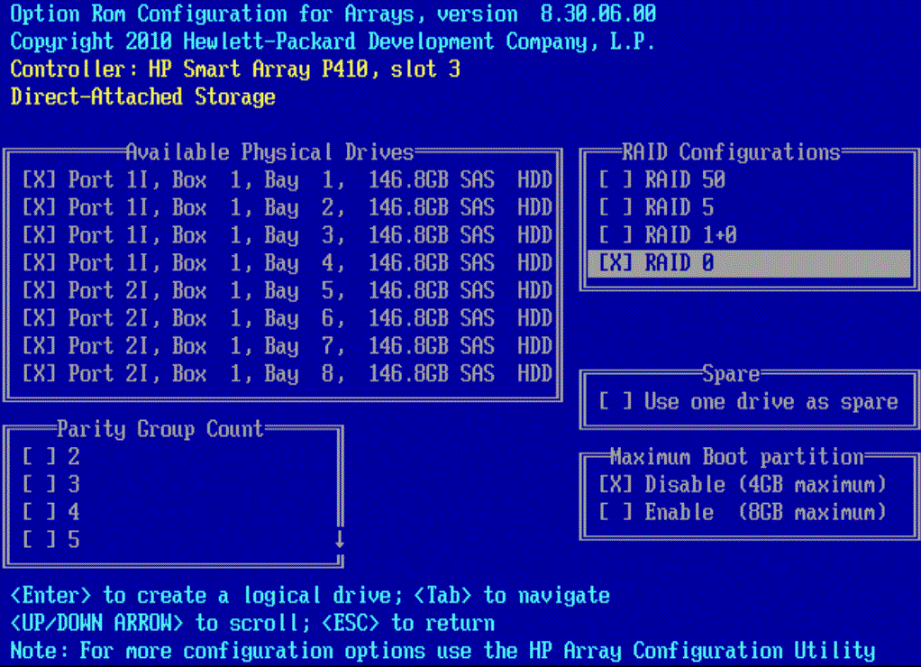

Slide 4
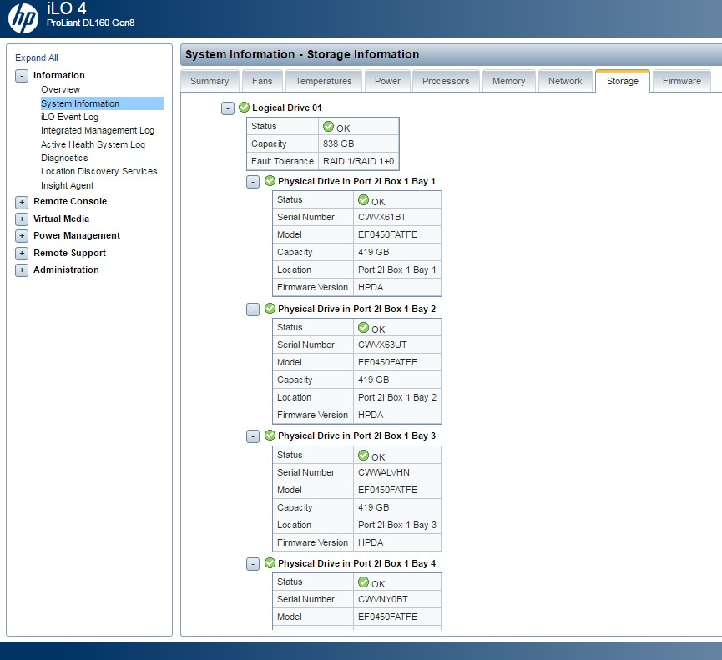

Slide 5
Цель, задачи и объекты администрирование ИС
Четыре ключевых принципа RAID
Дисковый массив
Чередование
Зеркалирование
Проверка четности
2

Slide 6
RAID
Одиночные (базовые) уровни RAID
Составные (комбинированные) уровни RAID
3

Slide 7
Распространенные RAID массивы
 | RAID 0 | RAID 1 | RAID 3 | RAID 5 | RAID 6
Технология | Чередование | Зеркалиро- вание | Чередование, четность | Чередование, четность | Чередование, четность
Контроллер | Все | Все | Аппаратный | Аппаратный Hi-End | Специализированный
Кол-во жестких дисков | 2, 4 | 2 | 3 и больше | 3 и больше | 3 и больше
Доступное рабочее пространство, % | 100 | 50 | 66 для 3 75 для 4 | 66 для 3 75 для 4 | 33 для 3 50 для 4 60 для 5
Стойкость при отказе диска | Нет | Высокая | Высокая | Высокая | Очень высокая
Восстановление данных | Нет | Очень быстрое | Быстрое | Быстрое | Очень быстрое
Скорость случайного чтения | Очень хорошая | Хорошая | Хорошая | Очень хорошая | Очень хорошая
Скорость случайной записи | Очень хорошая | Хорошая | Плохая | Нормальная | Плохая
Скорость линейного чтения | Очень хорошая | Хорошая | Очень хорошая | Очень хорошая | Хорошая
Скорость линейной записи | Очень хорошая | Хорошая | Хорошая | Хорошая | Средняя
Цена | Самая низкая | Низкая | Средняя | Средняя | Высокая

Slide 8
Распространенные multi-RAID массивы
 | RAID 0+1 | RAID 1+0 | RAID 5+0 | RAID 5+1
Технология | Чередование, зеркалирование | Чередование, зеркалирование | Чередование, четность | Чередование, четность, зеркалирование
Контроллер | Почти все | Почти все | Специализи рованный | Специализи рованный
Кол-во жестких дисков | 4 min | 4 min | 6 min | 6 min
Доступное рабочее пространство, % | 50 | 50 | 66 для 2 страйпов по 3 диска | 33-40
Стойкость при отказе диска | Очень хорошая | Отличная | Хорошая | Отличная
Восстановление данных | Быстрое | Очень быстрое | Среднее | Быстрое
Скорость случайного чтения | Очень хорошая | Очень хорошая | Очень хорошая | Очень хорошая
Скорость случайной записи | Хорошая | Хорошая | Хорошая | Хорошая
Скорость линейного чтения | Очень хорошая | Очень хорошая | Очень хорошая | Очень хорошая
Скорость линейной записи | Хорошая | Хорошая | Хорошая | Хорошая
Цена | Относительно высокая | Относительно высокая | Высокая | Очень высокая

Slide 9
Сравнение разных конфигураций RAID
Уровень | Минимум дисков | Фактический объем под запись | Отказо устойчивость | Скорость чтения | Скорость записи
RAID 0 | 2 | 100 % | нет | высокая | высокая
RAID 1 | 2 | 50 % | отказ 1 диска | высокая | средняя
RAID 5 | 3 | минус 1 диск | отказ 1 диска | средняя | низкая
RAID 6 | 4 | минус 2 диска | отказ 2 дисков | средняя | низкая
RAID 10 | 4 | 50 % | отказ 1 диска в каждом сегменте | высокая | средняя
RAID 50 | 6 | минус 1 диск на каждый сегмент RAID 5 | отказ 1 диска в каждом сегменте | высокая | средняя
RAID 60 | 8 | минус 2 диска на каждый сегмент RAID 6 | отказ 2 дисков в каждом сегменте | высокая | средняя

Slide 10
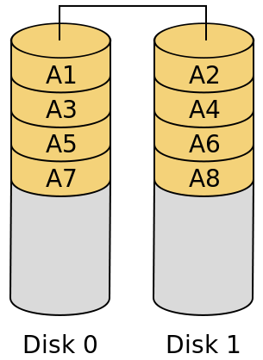
RAID 0
(striping - «чередование»)
4

Slide 11
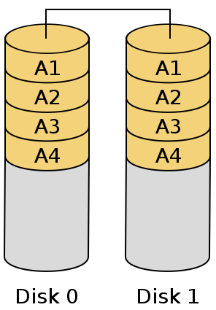
RAID 1
(mirroring - «зеркалирование»)

Slide 12
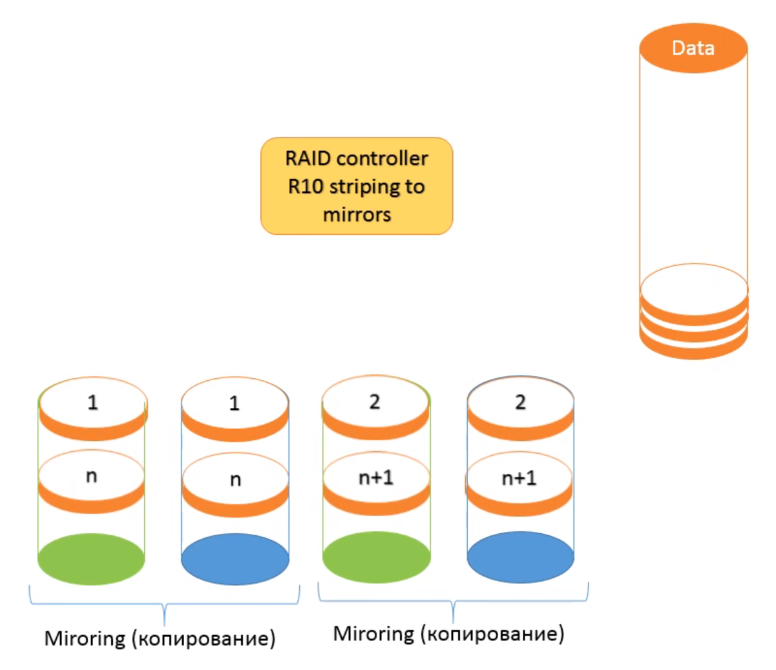
RAID 10

Slide 13
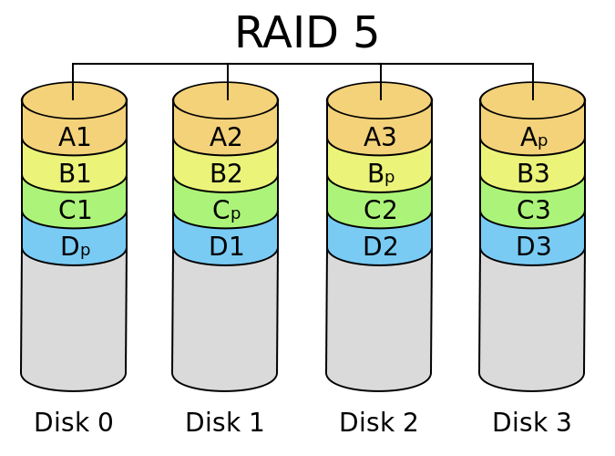
RAID 5
Под контрольными суммами подразумевается результат операции XOR (исключающее или)
5

Slide 14
RAID 5
Для него нужно минимально 3 диска.
Данные четности распределяются по всем дискам массива

Slide 15
RAID 5
Объём дискового массива RAID 5 рассчитывается по формуле
(n-1)*hddsize,
где n — число дисков в массиве, а hddsize — размер диска (наименьшего, если диски имеют разный размер)

Slide 16
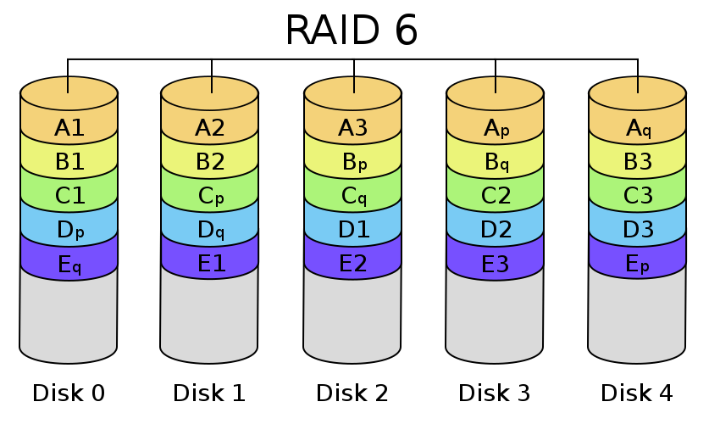
RAID 6
Три диска данных и два диска контроля чётности.
Основан на кодах Рида — Соломона и обеспечивает работоспособность после одновременного выхода из строя любых двух дисков.
6

